Slide 1


Multimodal Brain Tumor Segmentation Boosted by
Monomodal Normal Brain Images
Accepted by TIP 2024

Slide 2

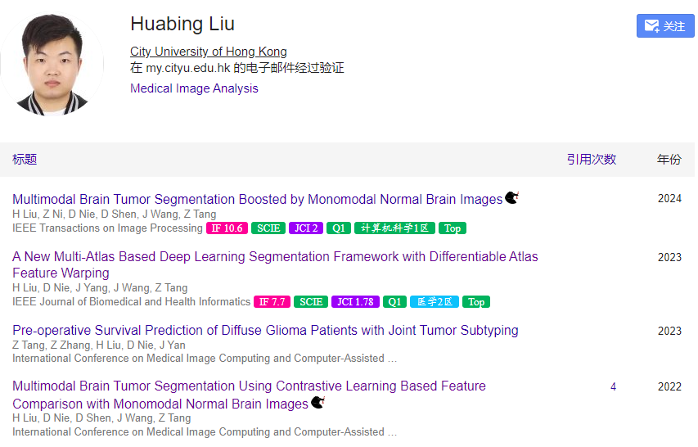
Authors
01
知行合一、经世致用
自强不息 厚德载物
Central South University

Slide 3
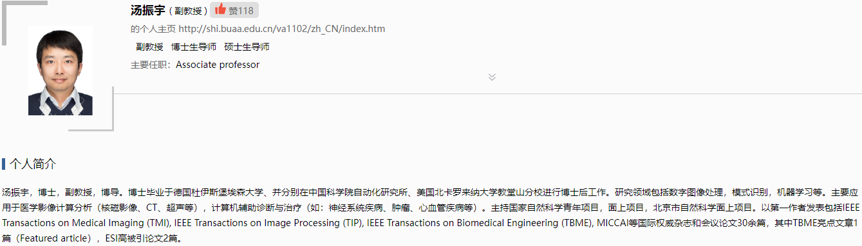
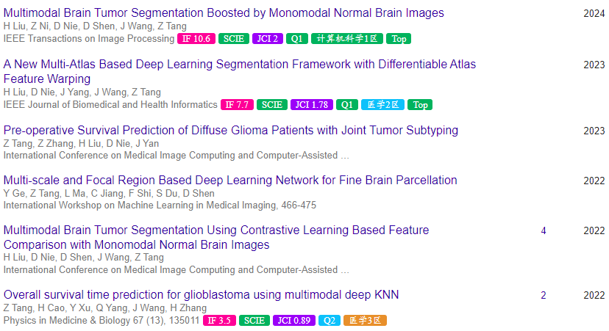
Authors
01
知行合一、经世致用
自强不息 厚德载物
Central South University

Slide 4
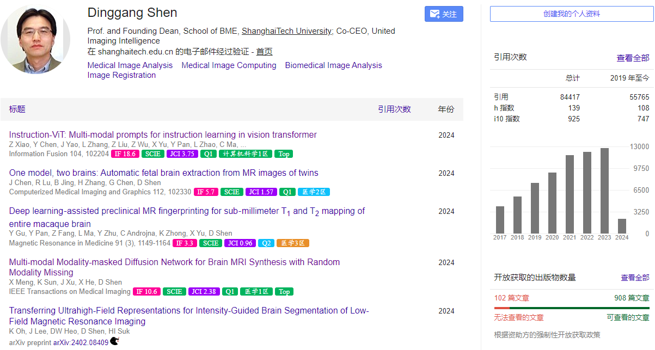
Authors
01
知行合一、经世致用
自强不息 厚德载物
Central South University

Slide 5
Introduction
02
1. 脑肿瘤分割的难点：
1）脑肿瘤几乎可以以任何形状和大小出现在不同的位置；
2）脑肿瘤通常对比度差，并且肿瘤的强度值可能与健康的脑组织的强度值重叠；
解决方法：通过整合多模态MRI图像的信息进行脑肿瘤分割
2. 基于异常检测的病变区域分割：
基本思想是将包含病变区域的图像（如肿瘤脑图像）与重建的正常外观进行比较；
目标图像（带病变区域）和重建图像（带外观正常）具有相同的单模态，可以直接比较；
3. 多模态脑肿瘤图像分割
采用重建的单模态正常大脑图像作为参考，从中学习正常大脑特征，并与整合后的多模态肿瘤大脑特征进行比较，突出和增强肿瘤相关特征，提高分割性能。
1）如何得到单模态正常大脑图像
2）如何进行多模态融合
3）如何进行比较
知行合一、经世致用
自强不息 厚德载物
Central South University

Slide 6
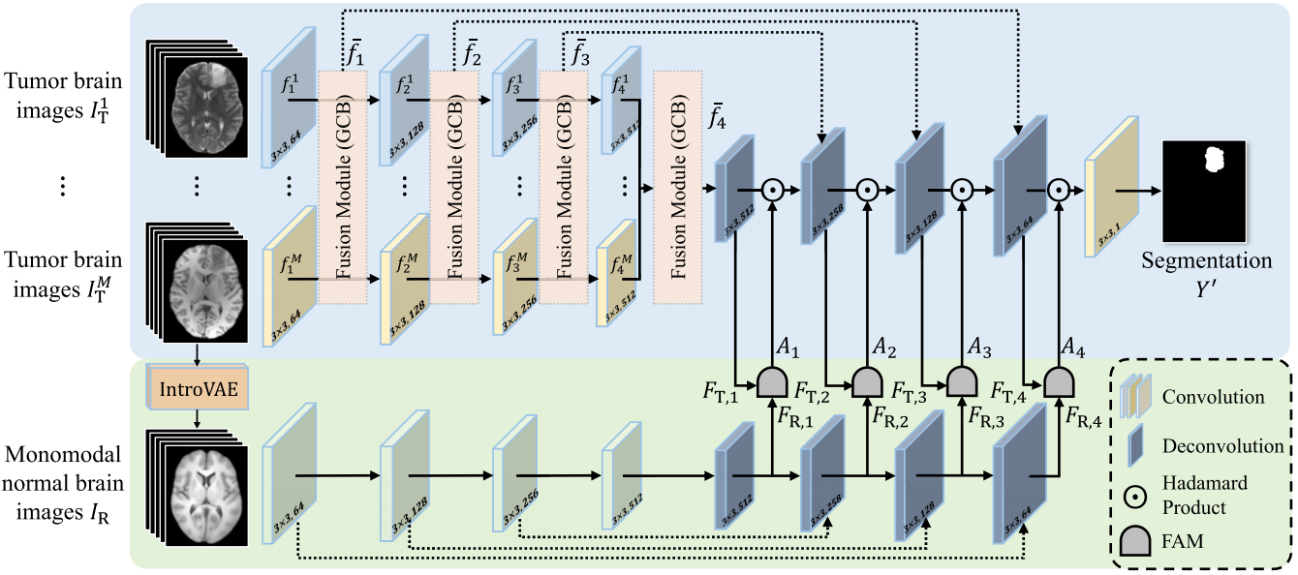
Method
03
A. The Segmentation Backbone
B. The Normal Appearance Network
知行合一、经世致用
自强不息 厚德载物
Central South University

Slide 7
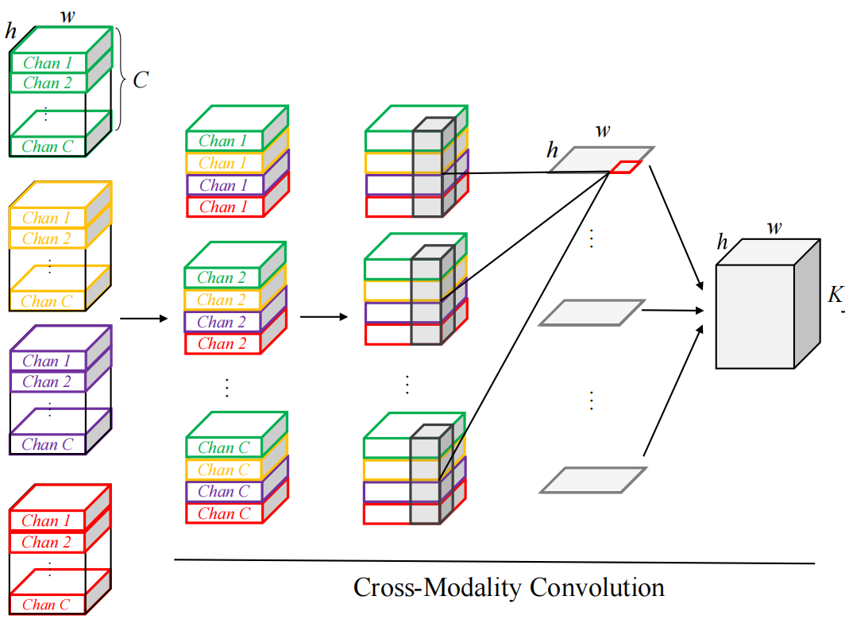
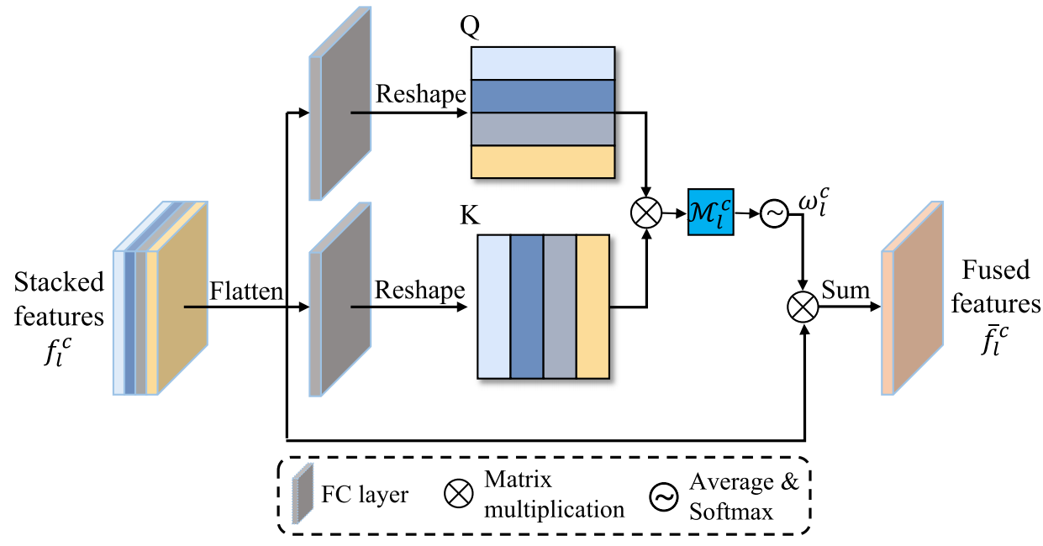
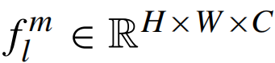
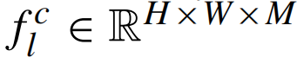
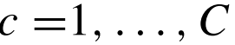
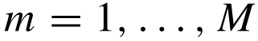
Method
03
A. The Segmentation Backbone
1) The Fusion Module With Global Correlation Block (GCB) : CMC^{[1]} + Self Attention
CMC
Self Attention
[1]Joint sequence learning and cross-modality convolution for 3D biomedical segmentation. CVPR 2017.
知行合一、经世致用
自强不息 厚德载物
Central South University

Slide 8
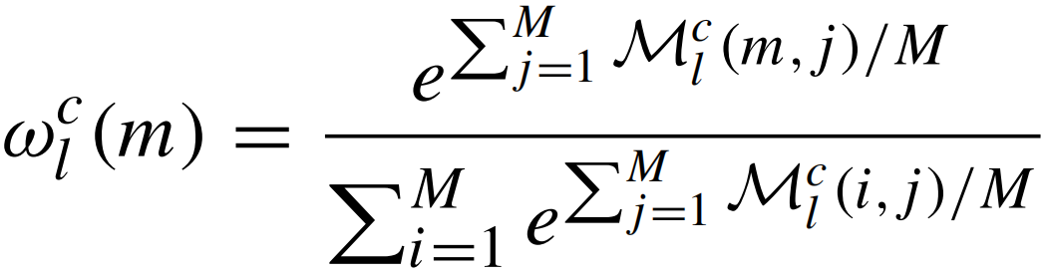
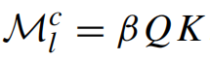
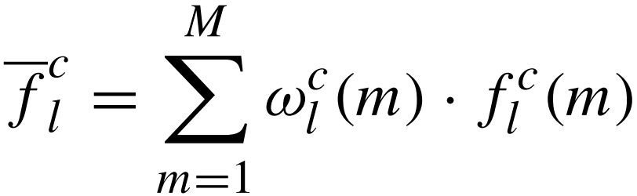
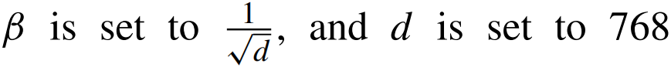
Method
03
A. The Segmentation Backbone
1) The Fusion Module With Global Correlation Block (GCB) : CMC^{[1]} + Self Attention
CMC
Self Attention
[1]Joint sequence learning and cross-modality convolution for 3D biomedical segmentation. CVPR 2017.
知行合一、经世致用
自强不息 厚德载物
Central South University

Slide 9
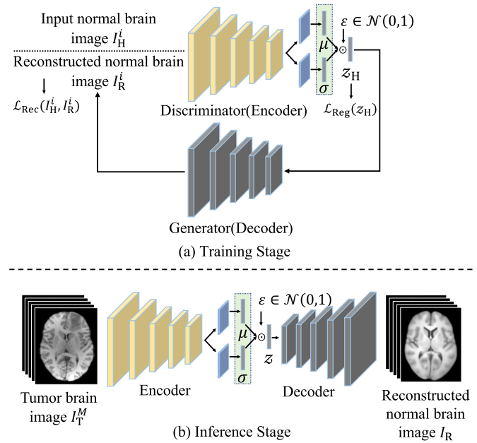
Method
03
B. The Normal Appearance Network
1) The IntroVAE^{[1]}:
[1]IntroVAE: Introspective variational autoencoders for photographic image synthesis. NeurIPS 2018.
知行合一、经世致用
自强不息 厚德载物
Central South University

Slide 10
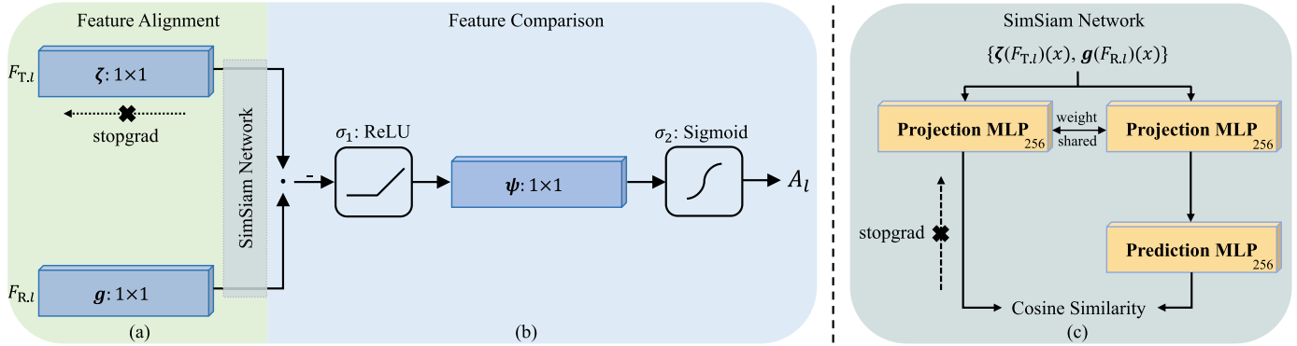
Method
03
B. The Normal Appearance Network
2) The Feature Alignment Module: 使重建的MRI特征与多模态MRI特征在正常/肿瘤区域保持一致/不一致
Feature Alignment：对齐正常区域的特征
Feature Comparison：比较不一致的区域（肿瘤区域）
知行合一、经世致用
自强不息 厚德载物
Central South University

Slide 11
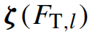
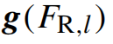
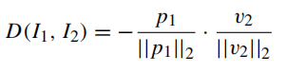
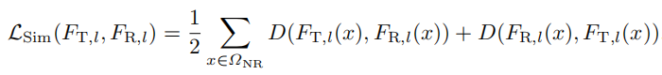
Method
03
B. The Normal Appearance Network
2) The Feature Alignment Module: 使重建的MRI特征与多模态MRI特征在正常/肿瘤区域保持一致/不一致
Feature Alignment： 和 应该在正常/肿瘤区域应该具有相似/不同的特征分布
使用SimSiam^{[1]}网络：它将每个正样本对{I1，I2}（同类样本）作为输入，并最大化输出向量p1和v2的余弦相似性
[1]Exploring simple Siamese representation learning. CVPR 2021.
知行合一、经世致用
自强不息 厚德载物
Central South University

Slide 12
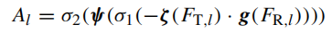
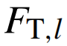
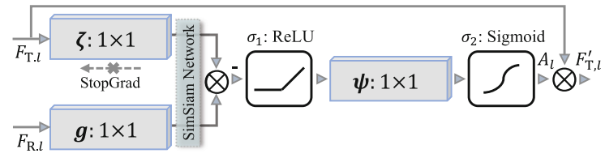
Method
03
B. The Normal Appearance Network
2) The Feature Alignment Module: 使重建的MRI特征与多模态MRI特征在正常/肿瘤区域保持一致/不一致
Feature Comparison：
注意力图 用于突出和增强 的肿瘤相关特征
知行合一、经世致用
自强不息 厚德载物
Central South University

Slide 13
Experiments
04
Datasets
1) BraTS2022公开数据集：包含1251名胶质瘤患者的多模态Mr肿瘤脑图像（T1、T1c、T2和FLAIR），有三个人工标记的肿瘤ROI Mask，即edema、enhancing core、necrosis
2) 内部数据集：包含104例胶质母细胞瘤患者的多模态Mr肿瘤脑图像（T1c、B0、MD和FA）
IntroVAE
1) 单独训练
2) 使用IXI数据集，包含581张T1 MR正常大脑图像，用于训练IntorVAE。IXI数据集的所有图像都经过了在BraTS2022和内部数据集中使用的相同的预处理阶段。
State-of-the-art methods
V-Net, Attention U-Net, nnU-Net, UNETR, nnFormer, TransBTS, MultiCNN, MultiFormer, TuningUNet
Ablation experiments
1) Baseline-1: segmentation backbone + CMC
2) Baseline-2: segmentation backbone + GCB
3) Baseline-3: segmentation backbone + normal appearance network + GCB + FAM(-SimSiam network)
知行合一、经世致用
自强不息 厚德载物
Central South University

Slide 14
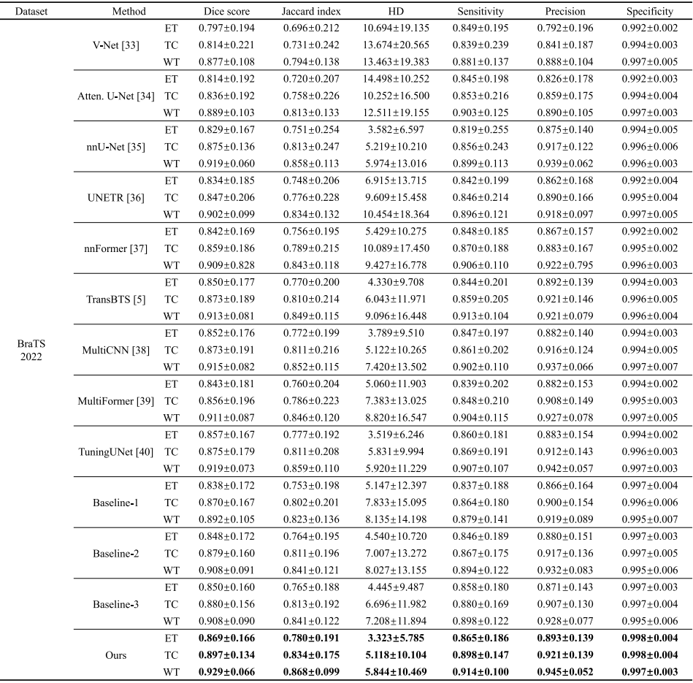
Experiments
04
A. Evaluation of Segmentation Results
1) BraTS2022
enhancing tumor (ET, i.e., enhancingcore)
tumor core (TC, i.e., ET+necrosis)
whole tumor(WT, i.e., ET+TC+edema)
知行合一、经世致用
自强不息 厚德载物
Central South University

Slide 15
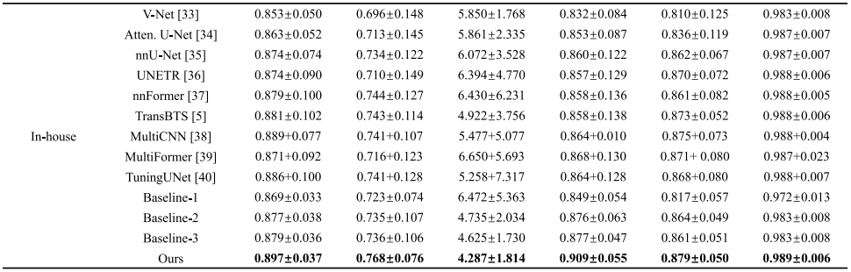
Experiments
04
A. Evaluation of Segmentation Results
2) 内部数据集
whole tumor
知行合一、经世致用
自强不息 厚德载物
Central South University

Slide 16
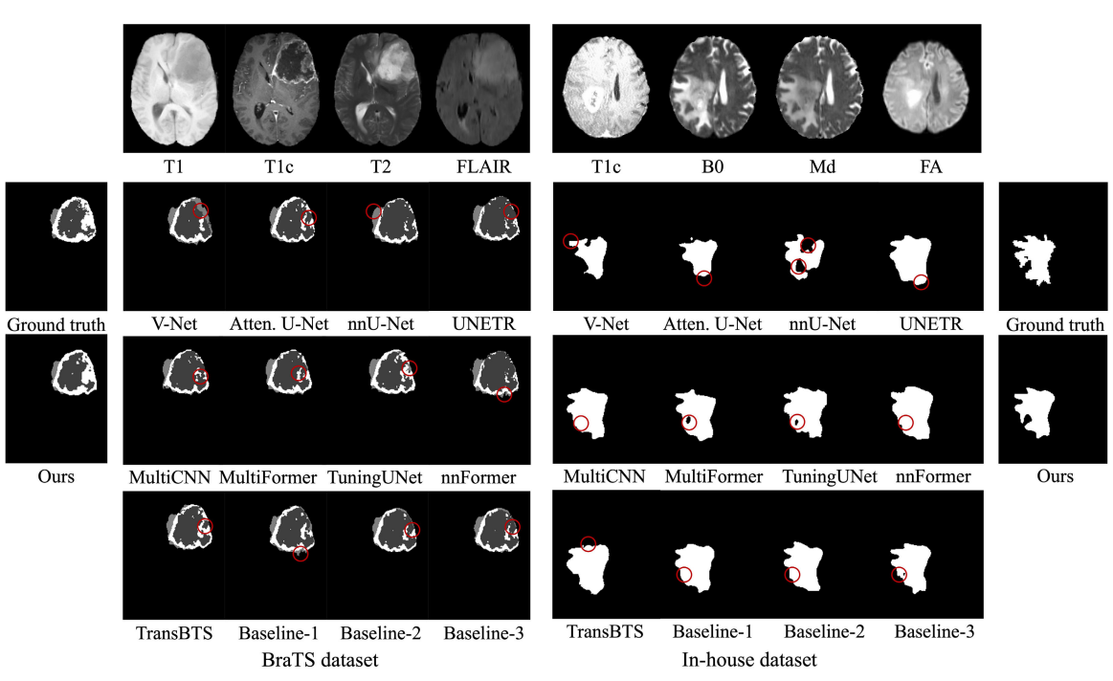
Experiments
04
A. Evaluation of Segmentation Results
知行合一、经世致用
自强不息 厚德载物
Central South University

Slide 17
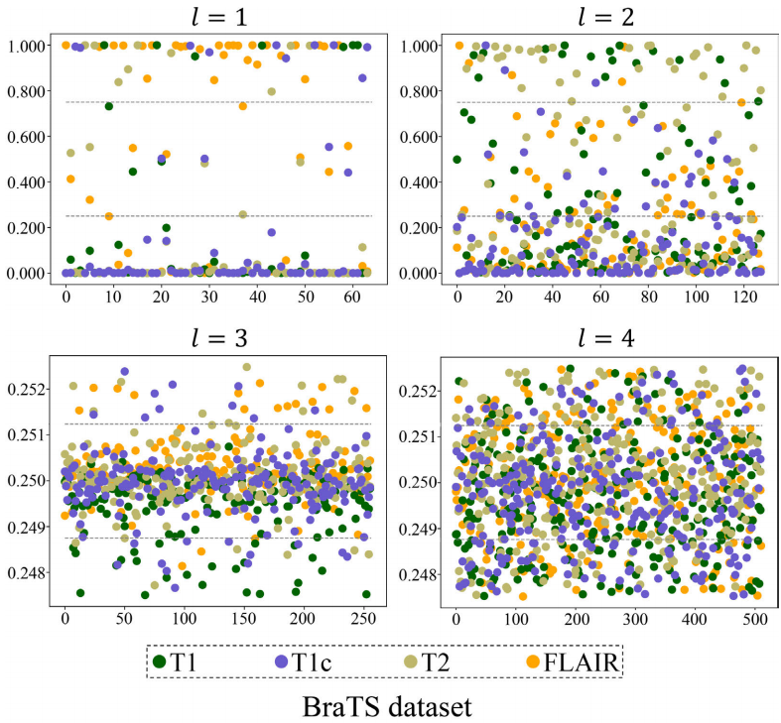
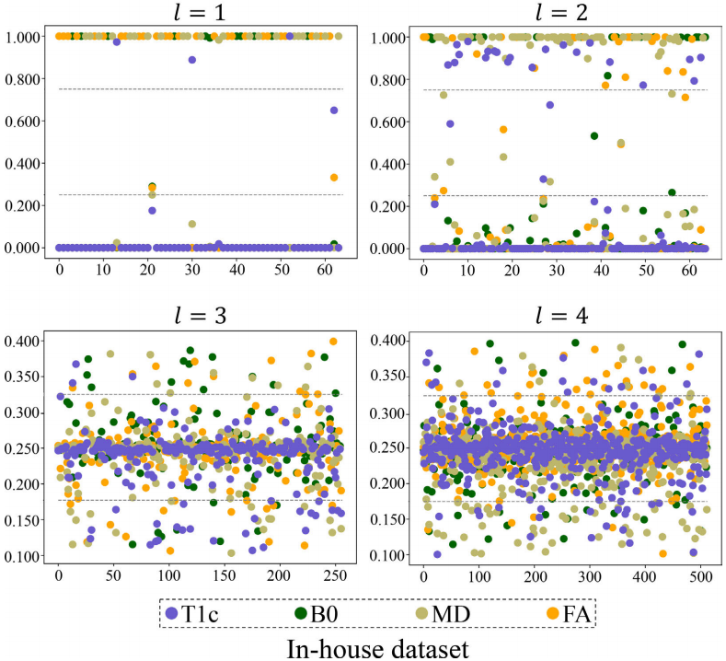
Experiments
04
B. Evaluation of Global Correlation Block
知行合一、经世致用
自强不息 厚德载物
Central South University

Slide 18
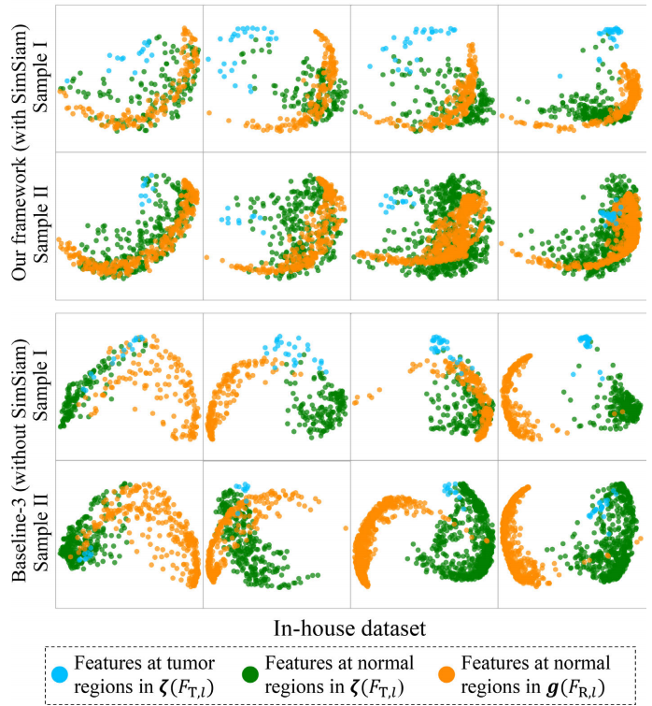
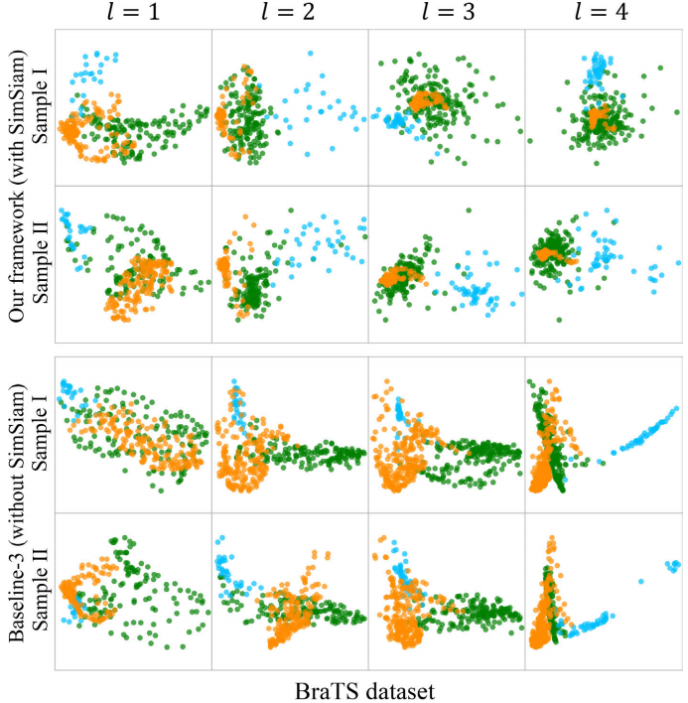
Experiments
04
C. Evaluation of Feature Alignment Module
知行合一、经世致用
自强不息 厚德载物
Central South University

Slide 19
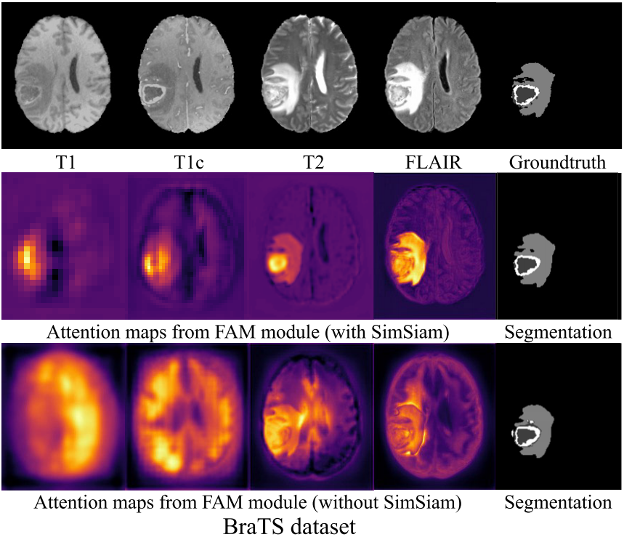
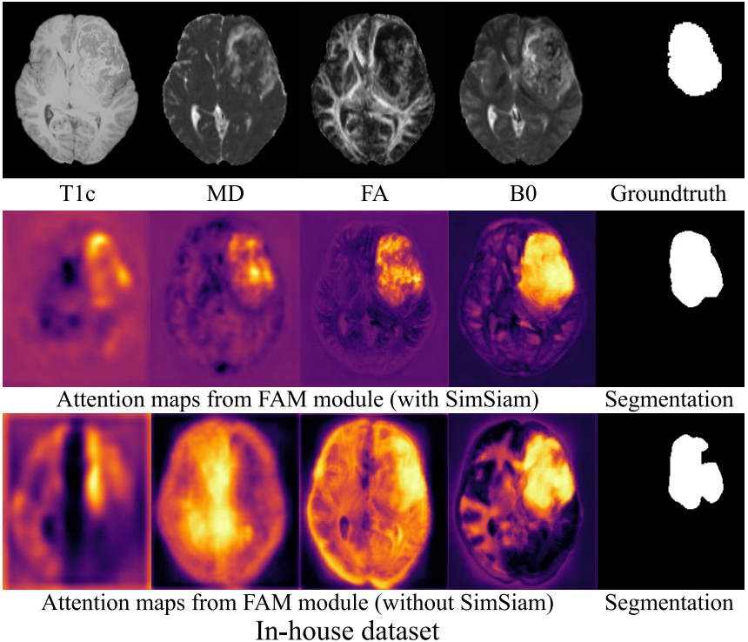
Experiments
04
C. Evaluation of Feature Alignment
知行合一、经世致用
自强不息 厚德载物
Central South University

Slide 20
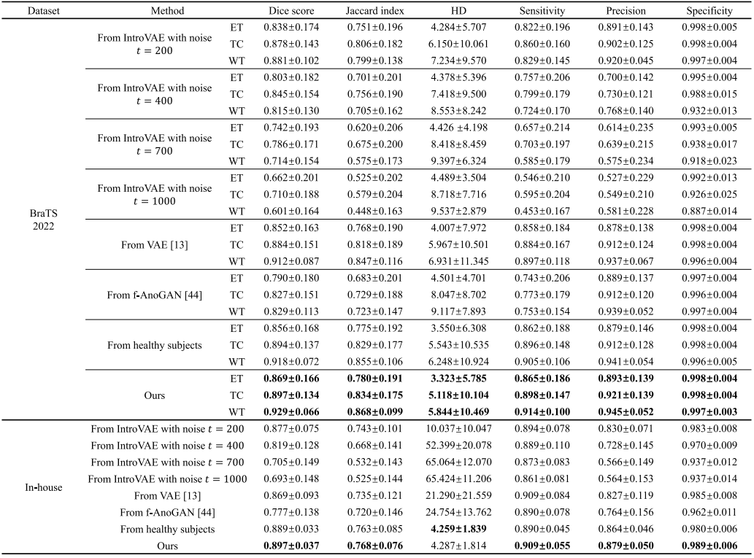
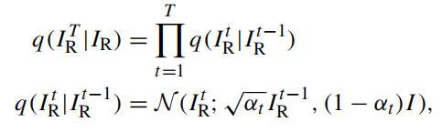
Experiments
04
D. Sensitivity to Normal Brain Images
(1)重建的正常大脑图像中的图像噪声
如何影响分割?
我们通过T次迭代的正向马尔可夫扩散过程，逐步添加高斯噪声:
知行合一、经世致用
自强不息 厚德载物
Central South University

Slide 21
Experiments
04
D. Sensitivity to Normal Brain Images
(2)生成模型的比较
知行合一、经世致用
自强不息 厚德载物
Central South University

Slide 22
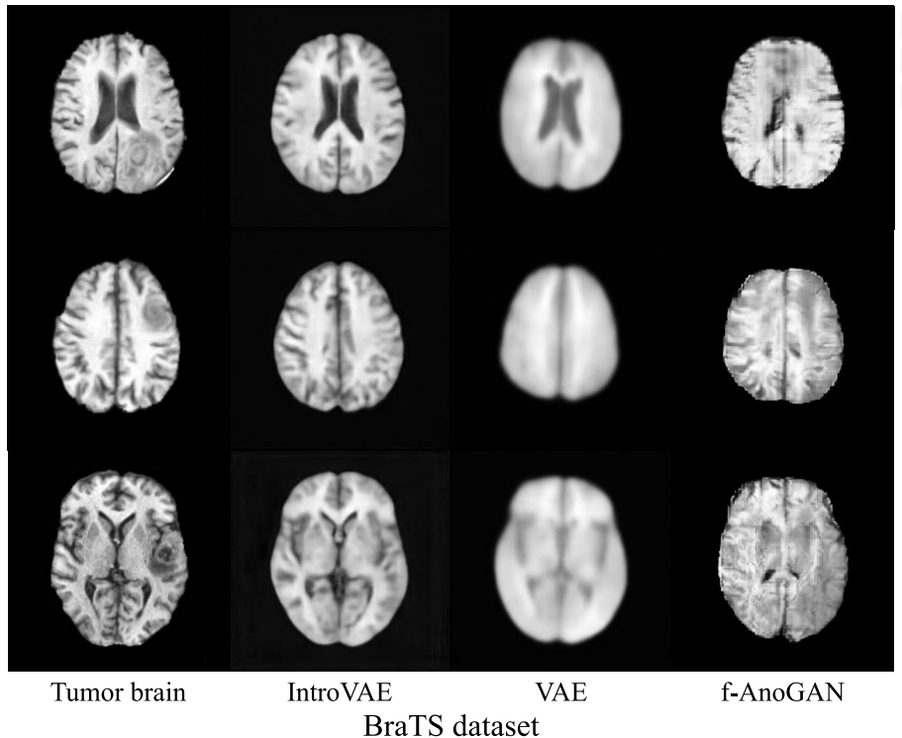
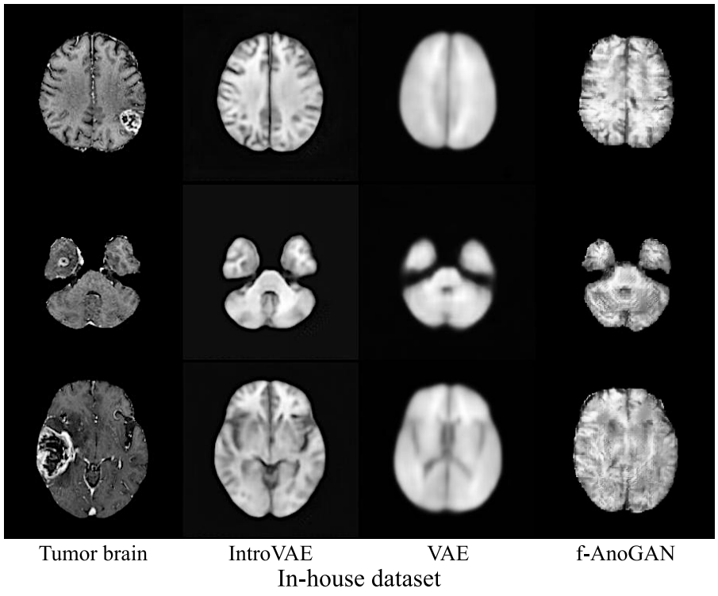
Experiments
04
D. Sensitivity to Normal Brain Images
(2)生成模型的比较
知行合一、经世致用
自强不息 厚德载物
Central South University

Slide 23
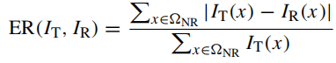
Experiments
04
D. Sensitivity to Normal Brain Images
(3)能否使用来自健康受试者的
正常大脑图像?
由于受试者间的差异，健康受试者的正常脑图像与肿瘤脑图像的解剖一致性通常低于InetoVAE重建的图像。为了量化这种一致性，计算每个肿瘤脑图像与其对应的正常脑图像之间的平均图像强度误差比：
BraTS2022：
in-house：
知行合一、经世致用
自强不息 厚德载物
Central South University

Slide 24
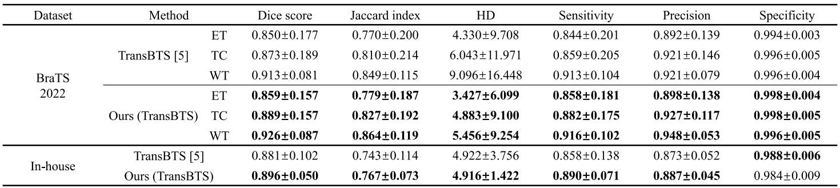
Experiments
04
E. Evaluation of Different Segmentation Backbone
知行合一、经世致用
自强不息 厚德载物
Central South University

Slide 25
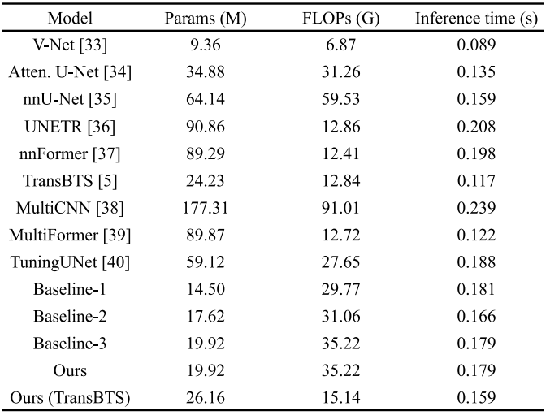
Experiments
04
F. Model Complexity
知行合一、经世致用
自强不息 厚德载物
Central South University

